Slide 1
ანტი-გრავიტაცია

Slide 2
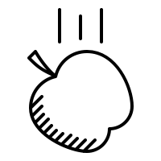
რა არის გრავიტაცია?
გრავიტაცია არის უნივერსალური ძალა, რომელიც იზიდავს ყველა მატერიას ერთმანეთისკენ.
მიუხედავად იმისა, რომ გრავიტაცია ბუნებაში ერთ-ერთი ყველაზე სუსტი ძალაა, ის ასევე არის ერთ-ერთი მიზეზი იმისა, რომ მზის სისტემა და სამყარო არ იშლება.
ყველაფერს, რასაც კი აქვს მასა, გააჩნია გრავიტაციაც და იგი პირდაპირპროპორციულია — რაც მეტი მასა აქვს რაიმეს, მით უფრო ძლიერია გრავიტაციის ძალა,

Slide 3
გავეცნოთ ანტი-გრავიტაციას
ანტი-გრავიტაცია არის ჰიპოთეტიური ფენომენი რომ შევქმნათ ადგილი ან სხეული რომელიც თავისუფალი იქნება მიზიდულობის ძალისაგან.
ეს არ ეხება სიმძიმის ნაკლებობას თავისუფალ ვარდნაში ან ორბიტაზე, ან მიზიდულობის ძალის დაბალანსებას სხვა ძალებთან, როგორიცაა ელექტრომაგნიტიზმი ან აეროდინამიკური აწევა.
მიუხედავად იმისა რომ ეს ჯერ მხოლოდ თეორიული მოდელია და ნაკლებად სავარაუდოა არსებობდეს, მაინც არიან მეცნიერები რომლებიც იკვლევენ ამ თემას.
CERN-ში მეცნიერები იკვლევენ ანტი-გრავიტაციის არსებობის შესაძლებლობას ანტი მატერიის დახმარებით.

Slide 4
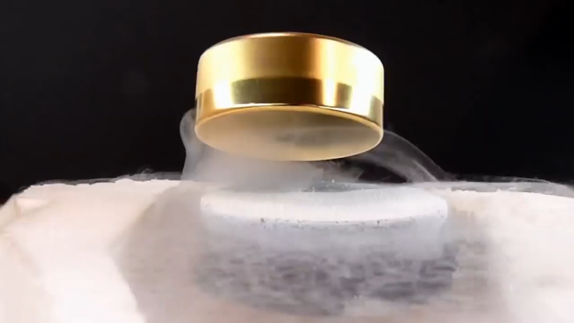
ანტი-გრავიტაციული მოწყობილობა
მეოცე საუკუნეში მეცნიერი ამტკიცებდა რომ სუპერგამტარი დისკის ბრუნვით შეიძლებოდა გრავიტაციის დაფარვა, რაც იწვევდა ანტიგრავიტაციის ეფექტს
გარდა ამისა იყო მტკიცება რომ პარალელული ფირფიტის კონდესატორებს შეეძლოთ გრავიტაციის დაფარვა.
მაგრამ ეს მტკიცებები არ გაუმეორებია არავის და არ დამტკიცებულა.

Slide 5
კვლევები ანტიგრავიტაციაზე
არიან მეცნიერთა ჯგუფები რომლებიც განიხილავენ ანტი გრავიტაციის არსებობას , ისინი სვამენ კითხვას თუ მატერია ვარდება ქვევით მაშინ ანტიმატერია თუ ეცემა პირიქით ზევით.
ეს კველვები ტარდება CERN-ში. იქ იციან როგორ უნდა შექმნან ანტიმატერია და მარტივია მათი აღჭურვილობით ანტიპროტონებისა და ანტიელექტრონების შექმნა.
მაგრამ არც ანტიპროტონები და არც ანტი ელექტრონები არიან შესაფერისი ამ კვლევისათვის რადგან მათ გააჩნიათ ელექტრული მუხტი. ელექტრული ძალა დაახლოებით 10^40 ჯერ მეტია ვიდრე გრავიტაცია.

Slide 6
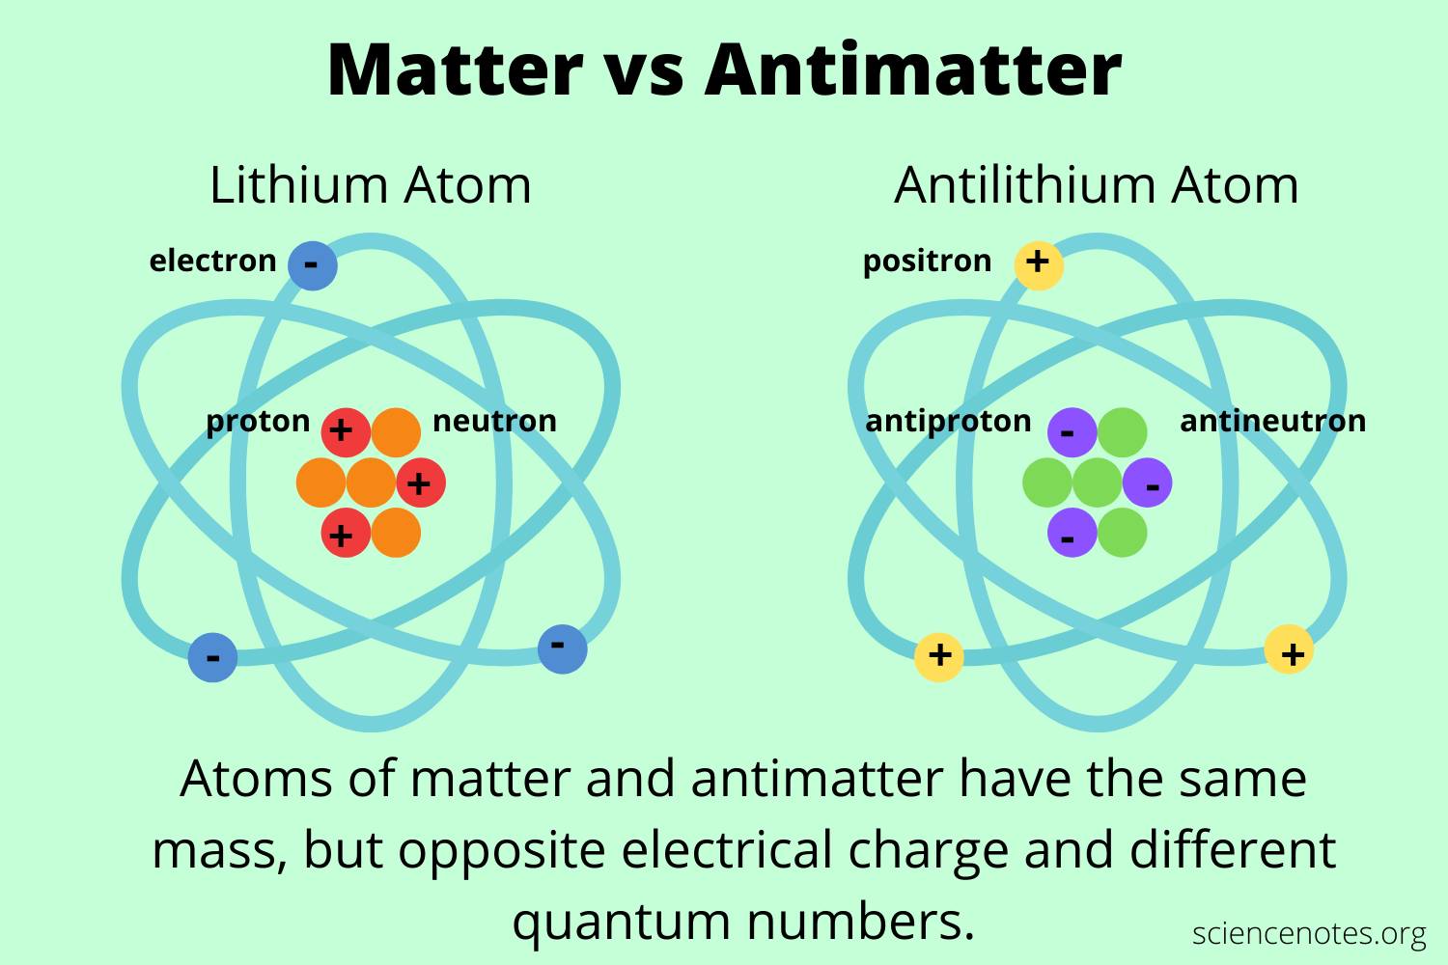
ლითიუმის ატომი
ანტილითიუმის ატომი
ელექტრონი
პოზიტრონი
მატერიისა და ანტიმატერიის ატომებს აქვთ ეთნაირი მასა, მაგრამ განსხვავებული ელექტრული მუხტი და კვანტური რიცხვები.

Slide 7
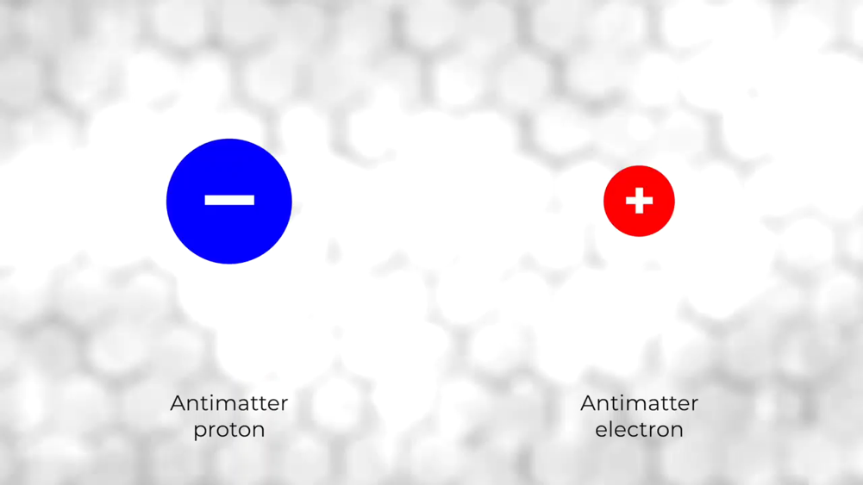
ამიტომ თუ გვინდა შევისწავლოთ ანტიმატერიის გრავიტაციული ქცევა, გვჭირდება რომ დავიცვათ ჩვენი აღჭურვილობა ელექტრომაგნიტური ველისაგან, წინააღმდეგ შემთხვევაში არაფერი გამოვა.
ამიტომ მკვლევარები CERN-ში უახლოვდებიან ამ მდგომარეობას ანტიპროტონისა და ანტიელექტრონის გაერთიანებით, რითაც იღებენ ანტიწყალბადის ატომს რომელიც ელექტრულად ნეიტრალურია

Slide 8
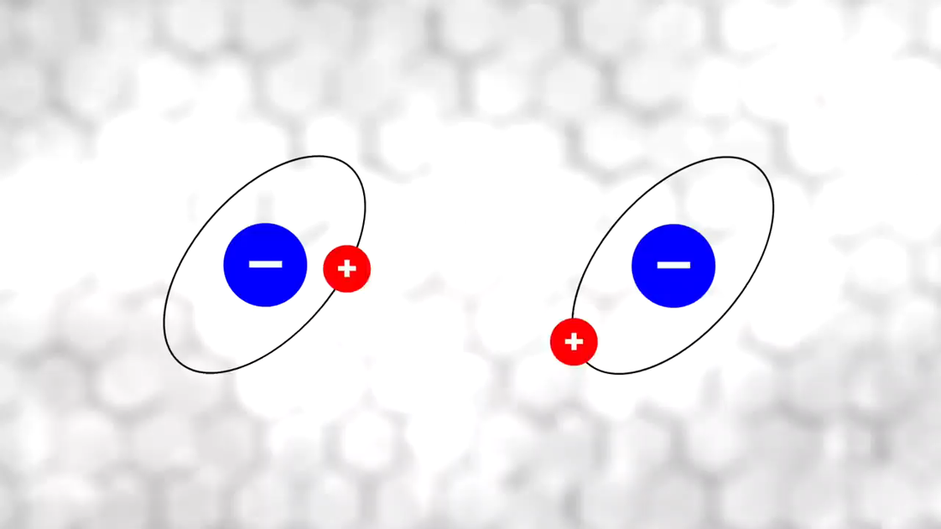
ეს მოცემული პრობლემის გადასაჭრელად ჭკვიანური მეთოდია და თითქოს მარტივად ჟღერს, მაგრამ ძალიან რთულია რის გამოც სხვადასხვა ექსპერიმენტული ჯგუფები სხვადასხვანაირად ცდილობენ ამის მიღწევას, რის შემდეგაც აპირებენ რომ ანტიწყალბადის გაუშვან ზევით ან თავისუფლად უბრალოდ დააშორონ დანარჩენებს და ნახონ რა მოხდება ანტიმატერია დაეცემა ქვევით და წავა მაღლა

Slide 9
მოლოდინი
ზევით აღნიშნული ექსპერიმენტის მოლოდინი ბევრი მეცნიერისათვის ერთნაირია რომ ანტიმატერია ჩვეულებრივ დაეცემა ქვევით, რადგან გრავიტაციული ძალა დამოკიდებულია ობიექტის მასაზე და მეცნიერებმა გაზომეს ანტიმატერიის სუბატომური ნაწილაკების მასა და იგივეა რაც შესაბამისი მატერიის ნაწილაკების მასის, ანტი პროტონის მასა იგივეა რაც პროტონის, მაგრამ მეცნიერებს გაზომილი აქვთ ინერციული მასა და არა გრავიტაციული მასა.
ინერტული მასა – განსაზღვრავს სხეულის თვისებას შეინარჩუნოს მოძრაობა. კლასიკურ მექანიკაში ინერტული მასა განისაზღვრება, როგორც მოცემულ სხეულზე მოდებული ძალის შეფარდება ამ ძალით გამოწვეულ აჩქარებაზე
გრავიტაციული მასა – განსაზღვრავს ძალას, რომლითაც სხეული ურთიერთქმედებს გრავიტაციულ ველთან.

Slide 10
მატერიისათვის ინერციული და გრავიტაციული მასები არის ერთიდაიგივე, ეს არის ძირითადი ვარაუდი აინშტაინის ფარდობითობის თეორიის.
მაგრამ ჩვენ არ გაგვიზომავს ანტიმატერიის გრავიტაციული მასა, შესაძლებელია რომ ეს პრინციპი არ მუშაობდეს ანტიმატერიისათვის, შესაძლებელია რომ ანტიმატერიისათვის გრავიტაციული მასა იყოს საპირისპირო ინერციული მასის, რაც შესაძლებელს გახდიდა რომ ანტიმატერია არ დაცემულიყო ქვევით.

Slide 11
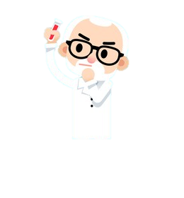
Any questions?

Slide 12
მადლობა ყურადღებისთვის!

Slide 13
გამოყენებული წყაროები:
https://www.fnal.gov/
https://en.wikipedia.org/wiki/Anti-gravity#Gravity_shields
https://science.howstuffworks.com/innovation/science-questions/antigravity.htm

